Slide 1

Тема: Работа с простыми предложениями

Slide 2

Цель урока
Научиться вставлять пропущенные знаки препинания.
Освоить навык подчеркивания грамматической основы и однородных членов предложения.

Slide 3
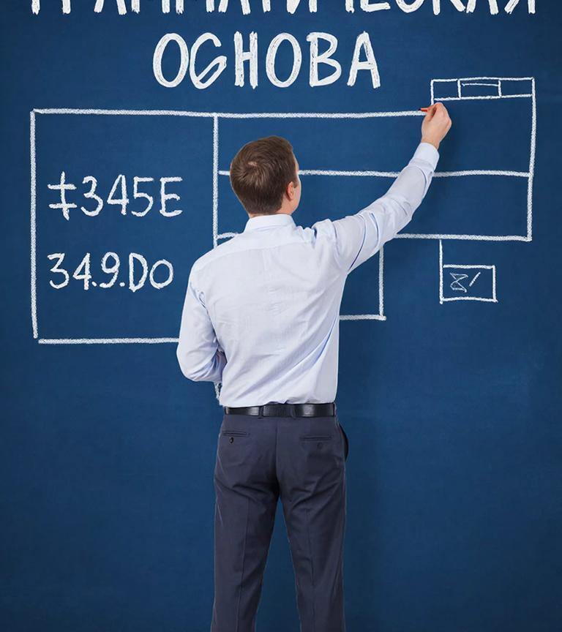
Что такое грамматическая основа?
Грамматическая основа предложения — это подлежащее и сказуемое. Подлежащее обозначает, о ком или о чём говорится в предложении, а сказуемое — что говорится о подлежащем. Например, в предложении «Осень — время отлёта пернатых» грамматическая основа: «Осень — время».

Slide 4
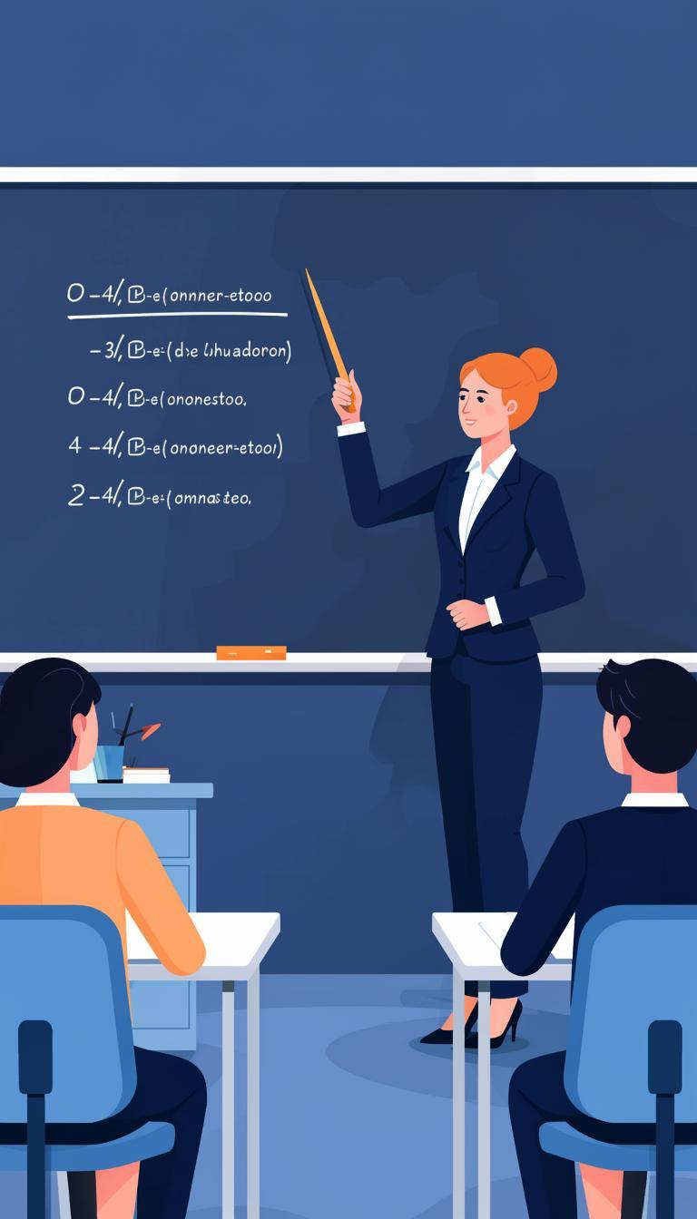
Что такое однородные члены предложения?
Однородные члены предложения — это слова, которые отвечают на один и тот же вопрос и относятся к одному и тому же слову. Например, в предложении «В саду растут яблони, груши и вишни» слова «яблони», «груши», «вишни» являются однородными подлежащими, так как отвечают на вопрос «что?» и относятся к слову «растут».

Slide 5

Задание 1
Вставьте пропущенные знаки препинания
Осень время отлёта пернатых в тёплые края.
Листья или летят по воздуху или прилипают к крышам домов и беседок.
Всюду растут васильки колокольчики и золотые лютики.

Slide 6
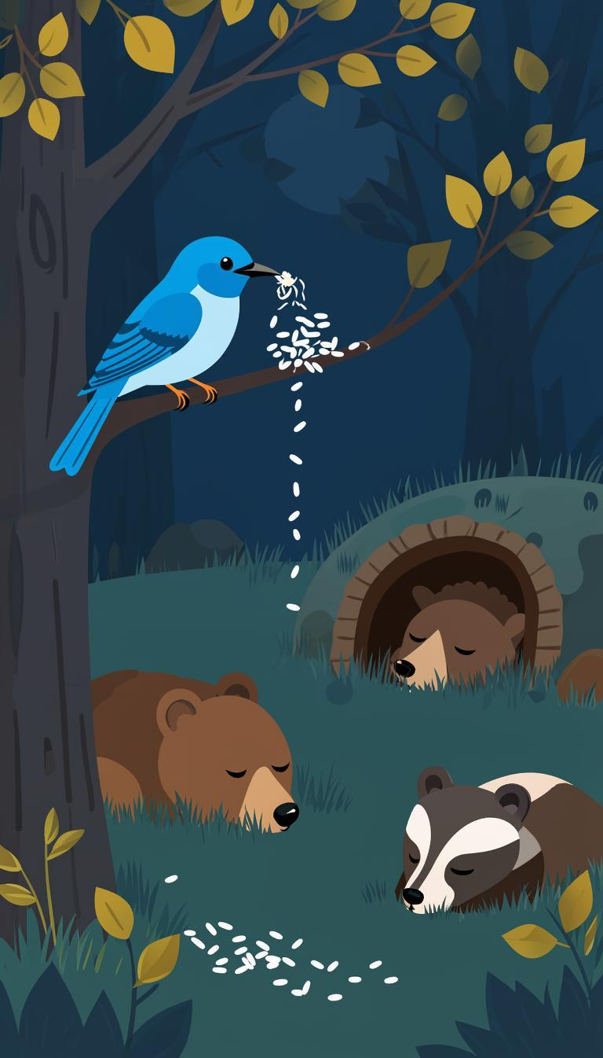
Задание 2
Вставьте пропущенные знаки препинания
Птица питается муравьями но подбирает и разные зёрнышки.
Ещё спят в своих тёплых норах и берлогах барсуки и медведи.

Slide 7

Задание 3
Вставьте пропущенные знаки препинания
Зима хозяйка этого снежного леса.
Ищут коварные хищники беспомощного перед их зубами зайчика но найти не могут

Slide 8
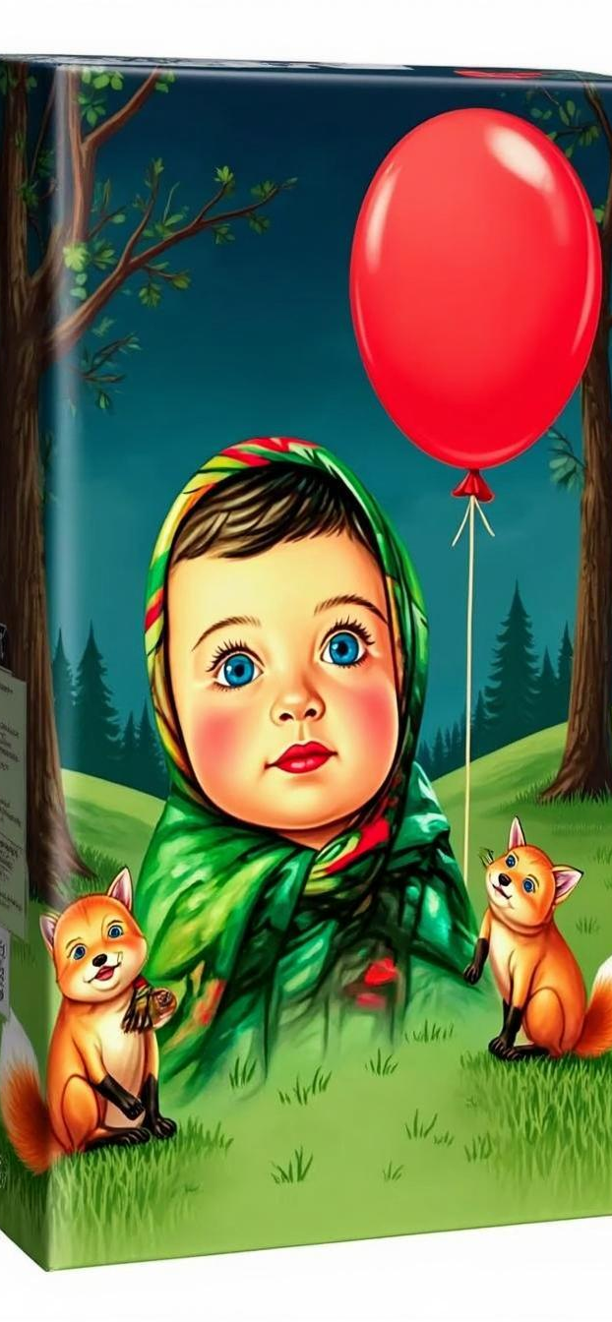
Задание 4
Вставьте пропущенные знаки препинания
Аленка собиралась взять желтый а взяла красный шарик.
Рыжие лисята радостно кувыркались в траве на поляне.

Slide 9
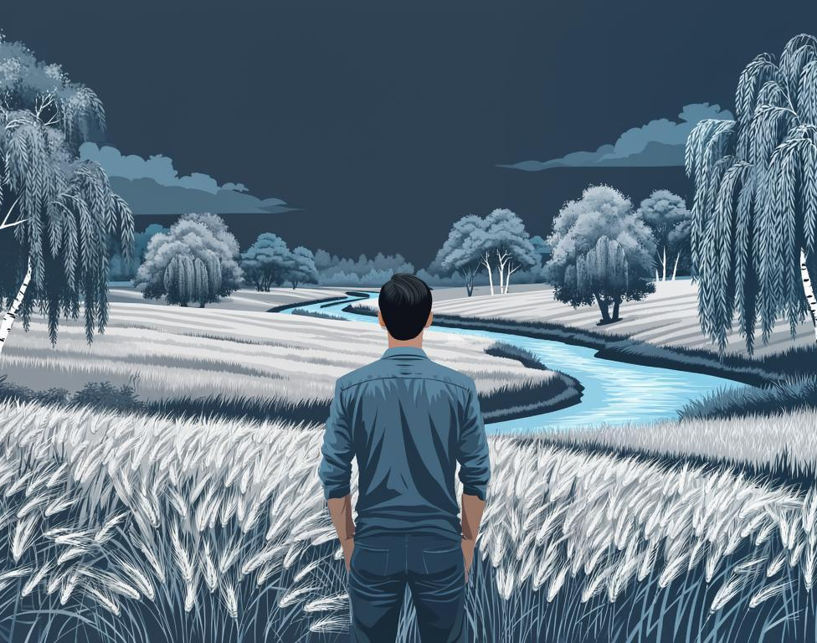
Задание 5
Вставьте пропущенные знаки препинания
Нам откроются прекрасные виды ржаные поля берёзовые рощи речки под старыми ивами.

Slide 10
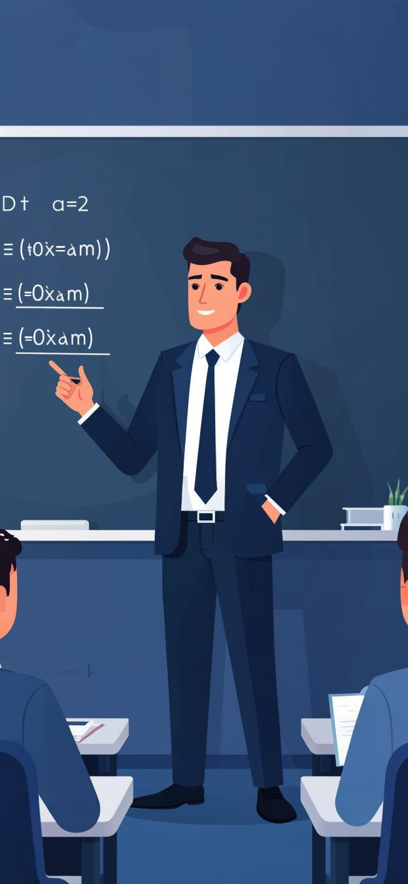
Практическое применение
Навык работы с предложениями помогает улучшить грамотность и понимание структуры русского языка, что важно для эффективного общения и письма.

Slide 11

Вывод
Мы научились вставлять пропущенные буквы и знаки препинания.
Освоили навык подчеркивания грамматической основы и однородных членов предложения.

Slide 12
Спасибо за внимание!

